Slide 1
23 февраля – ДЕНЬ ЗАЩИТНИКОВ ОТЕЧЕСТВА
Ермаков Никита, ученик 6 – А класса

Slide 2

День защитников Отечества

Slide 3
СССР И ГЕРМАНИЯ
1.СУ-2.
2.АКУЛА.
3.С-690.
1. Me.264 Amerika.
2. He.111P-2.
3. He.177a-1 Greif

Slide 4
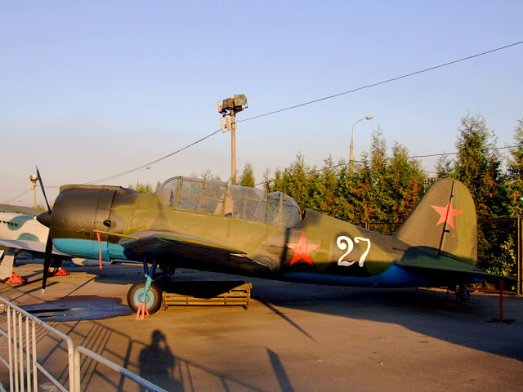
СУ-2
Экипаж: 2 чел.
Максимальная скорость у земли: 430 км/ч
Максимальная скорость на высоте 5850 м: 486 км/ч
Дальность полёта: 910 км
Практический потолок: 8400 м
Время набора высоты 5000 м: 9,8 мин
Длина: 10,46 м

Slide 5
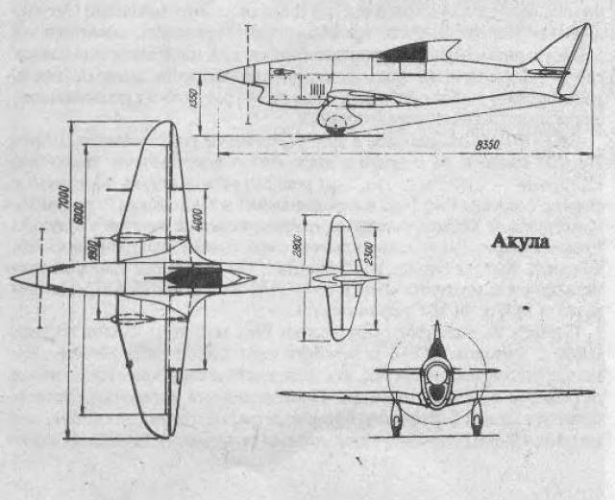
АКУЛА
Расчетные характеристики «Акулы» были довольно высокими, насмотря на то, что ее создатель явно тяготел к декоративности внешних очертаний. Максимальная скорость — около 400 км/ч при взлетом весе до 900 кг.
К сожалению, конструктор не довел своей работы до конца. С 1939 г. он перешел работать в ОКБ «Су». Там он стал первым заместителем П.О. Сухого, оставаясь на этом посту до последний своих дней.

Slide 6
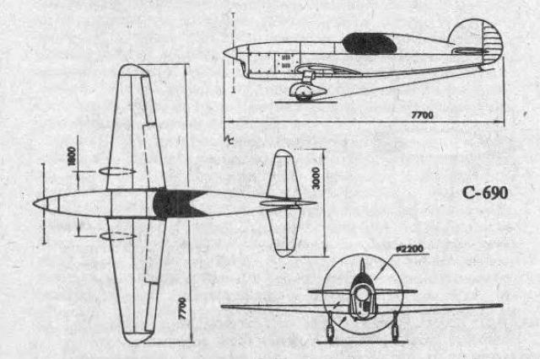
С-690
В середине 1939г. работы ОКБ-301 по производству «Кодронов» закончились, и завод с отработанной технологией деревянных конструкций стал серийно выпускать фюзеляжи для ближнего бомбардировщика ББ-22. В 1940 г. решением правительства предприятие бьшо вверено С.А.Лавочкину. Там развернули опытные и серийные работы по фронтовым истребителям «ЛаГГ» и «Ла».
При освоении самолетов «Кодрон» в ОКБ-301 работали крупные авиационные конструкторы Е.Г. Адлер, А.А Дубровин, А.Г. Брунов, З.И. Ицкович, Ю.Б.Стурцель и другие.

Slide 7
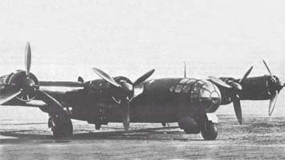
Me.264 Amerika
один 13-мм пулемет MG 131 в верхней, передней башне, одна 20-мм пушка MG 151 в верхней, задней башне, один 13-мм пулемет MG 131 в носовом остеклении, по одному 13-мм пулемету MG 131 в боковых установках, одна 20-мм пушка MG 151 в нижнем уступе;
до 2000 кг бомб в отсеке.

Slide 8
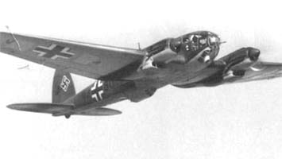
He.111P-2.
один 7.9-мм пулемет МG-15 в носу, в установке Икария, один МG-15 неподвижно вперед, по одному МG-15 в боковых окнах, в верхней и нижней стрелковых установках, один 7.9-мм пулемет МG-17 неподвижно назад в хвостовом конусе;
4х250кг бомбы в бомбоотсеке и 1-2 500кг бомбы на внешней подвеске

Slide 9
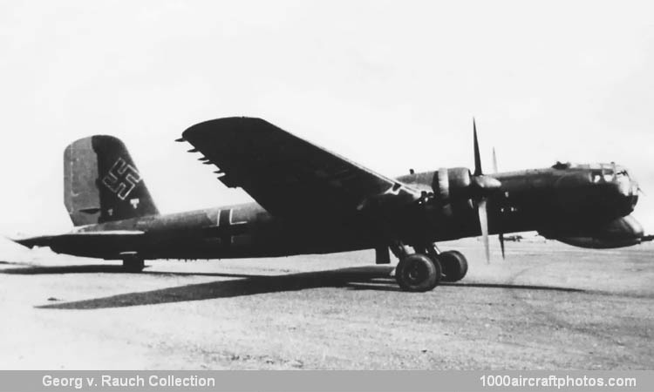
He.177a-1 Greif
один 7,9-мм пулемет MG-81J в носовой части и 2 в хвосте гондолы с 2000 патронами на ствол, одна 20-мм пушка МGFF с 300 снарядами в носу нижней гондолы, один 13-мм пулемет МG-131 c 750 патронами в управляемой дистанционно верхней башне и 1 в хвостовой установке с 1500 патронами;
Бомбовая нагрузка:
в полете на короткие расстояния в комбинациях - 48х50кг, 12х250кг, 6х500кг, 4х1000кг фугасных бомб, 6х500кг или 6х1000кг бронебойных бомб, 2х1000кг + 2х1800кг бомбы, 2 мины LMA-III + 2х1800кг бомбы,
на средние расстояния - 32х50кг, 8х250кг, 4х500кг или 4х1000кг бомбы, на дальние расстояния - 16х50кг, 4х250кг, 2х500кг или 2х1000кг бомб

Slide 10
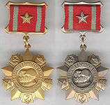
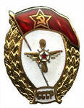
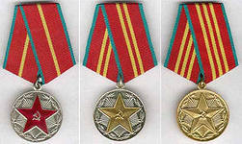



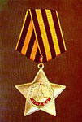
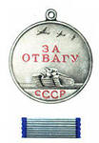
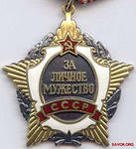
Медали СССР

Slide 11
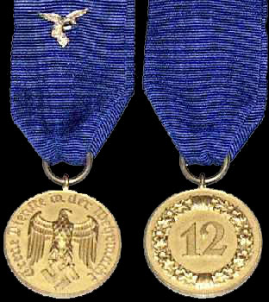
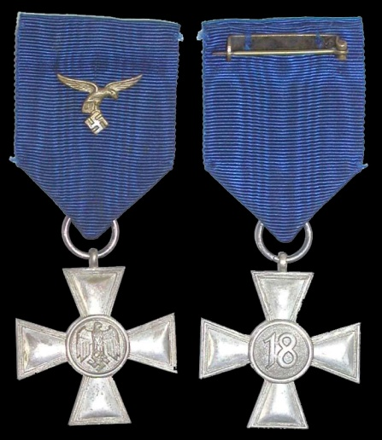
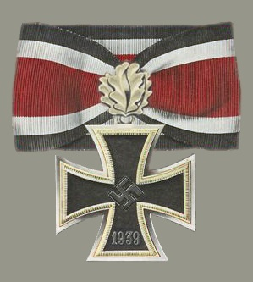
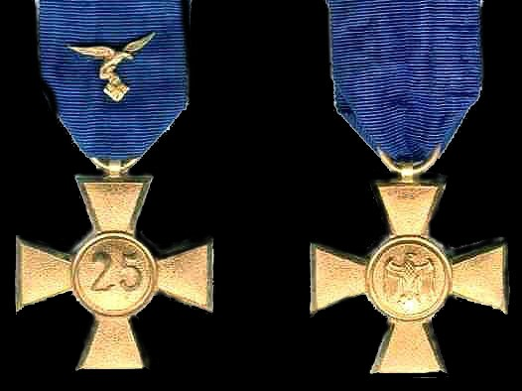
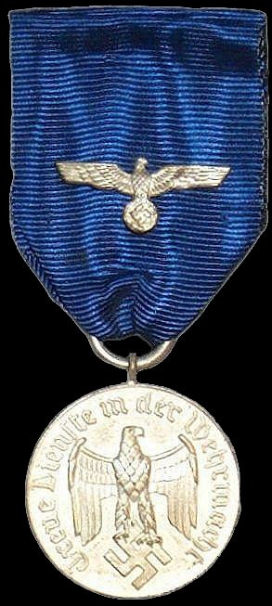



МЕДАЛИ ЛЮТВАФФЕ

Slide 12
Немецкая медаль рыцаря
1 степени

Slide 13
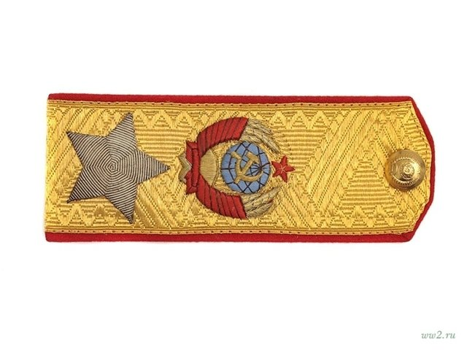
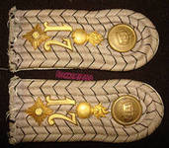
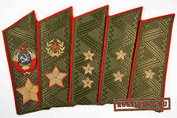
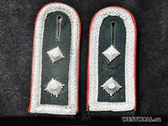
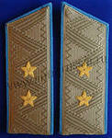
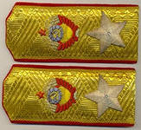
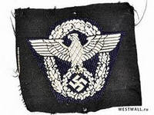
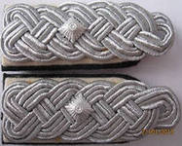
Погоны советские

